Slide 1



Plano de Atendimento a Emergências (PAE)
O objetivo do Plano de Atendimento a Emergências (PAE) é assegurar que a empresa esteja preparada para lidar eficazmente com situações de emergência, minimizando danos a pessoas, propriedades e meio ambiente.
by José Luiz Aquino

Slide 2
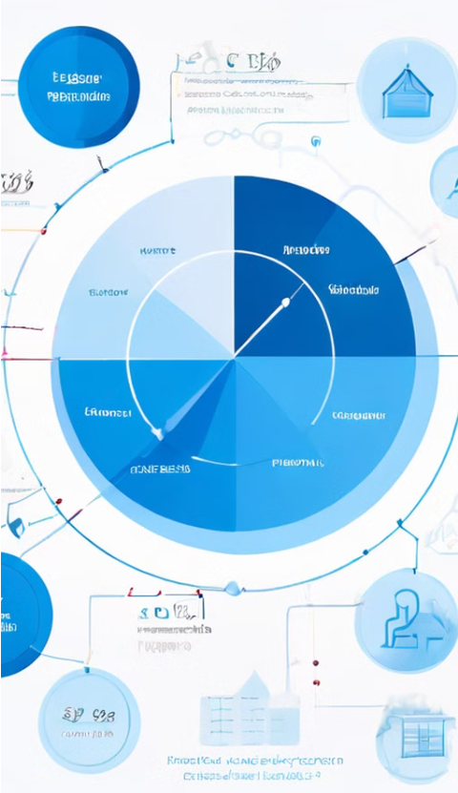
Identificação de Riscos e Vulnerabilidades
1
Avaliação Detalhada dos Riscos
2
Identificação de Áreas Vulneráveis
Identificação de ameaças naturais (incêndios, terremotos, inundações) e aquelas relacionadas às atividades da empresa. Análise de possíveis cenários de emergência.
Mapeamento de áreas mais propensas a riscos. Identificação de ativos críticos que necessitam de proteção prioritária.
3
Embasamento Legal
Norma Regulamentadora NR-4 (PPRA) e Diretrizes da NR-9 (Avaliação e Controle de Riscos Ambientais).

Slide 3
Comunicação de Emergência
Sistema de Comunicação Eficiente
Protocolos de Comunicação
Embasamento Legal
Norma Brasileira ABNT NBR 16042 e considerações da NR-1 sobre a estrutura das Normas Regulamentadoras.
Utilização de múltiplos canais de comunicação (móveis, rádio, sistemas de intercomunicação). Designação de responsáveis pela comunicação em situações de emergência.
Desenvolvimento de protocolos claros para notificar funcionários, autoridades locais e outros stakeholders. Inclusão de informações essenciais em mensagens de emergência.

Slide 4

Evacuação e Abrigo
1
Rotas de Evacuação
Criação de mapas de evacuação visíveis em toda a empresa. Sinalização luminosa e sonora para guiar a evacuação.
2
Áreas de Abrigo Seguro
Identificação de locais seguros para situações específicas (abrigo contra tempestades, etc.). Treinamento da equipe sobre a localização dessas áreas.
3
Embasamento Legal
ABNT NBR 13434-1 e diretrizes da NR-23 sobre proteção contra incêndios.

Slide 5

Treinamento e Simulações
Treinamentos Regulares
Simulações Práticas
Treinamentos abrangentes sobre procedimentos de evacuação, primeiros socorros e uso de equipamentos de emergência. Treinamento específico para equipes designadas com funções específicas durante emergências.
Programação regular de simulações de emergência realistas. Avaliação pós-simulação para identificar áreas de melhoria.
Embasamento Legal
NR-5 sobre a Comissão Interna de Prevenção de Acidentes (CIPA) e normas ABNT NBR 15495-1 e NBR 15495-2 sobre simulações de emergência.

Slide 6




Equipamentos de Emergência
Manutenção e Disponibilidade
Instruções Claras
Embasamento Legal
Treinamento contínuo sobre o uso correto de cada tipo de equipamento. Inclusão de instruções visuais nos locais de armazenamento.
NR-23 sobre as condições de proteção contra incêndios e instruções conforme normas específicas para cada tipo de equipamento.
Programação regular de inspeções e manutenções de equipamentos. Sistema de controle para garantir a prontidão de extintores, kits de primeiros socorros, entre outros.

Slide 7




Primeiros Socorros
Equipe de Primeiros Socorros
Kits de Primeiros Socorros
Embasamento Legal
NR-7 sobre o Programa de Controle Médico de Saúde Ocupacional (PCMSO) e recomendações da NR-26 sobre sinalização de segurança.
Capacitação de uma equipe de primeiros socorros. Atualização constante sobre práticas de primeiros socorros.
Distribuição estratégica de kits de primeiros socorros em áreas críticas. Reposição regular e verificação da integridade dos kits.

Slide 8
Coordenação com Autoridades Locais
Parcerias com Autoridades
Atualização Constante
Embasamento Legal
Monitoramento contínuo de alterações nas diretrizes das autoridades locais. Atualização imediata do PAE para garantir conformidade.
Orientações gerais da Defesa Civil e Corpo de Bombeiros. Adaptação constante do PAE conforme normas locais e federais.
Identificação de pontos de contato e protocolos de comunicação. Colaboração em simulações conjuntas e revisões do plano.

Slide 9

Benefícios do PAE
1
Proteção de Vidas
2
Preservação de Ativos
3
Conformidade Legal
O PAE garante que a empresa esteja preparada para responder eficazmente a emergências, minimizando danos e salvaguardando a segurança dos funcionários.
Com um plano de emergência bem estruturado, a empresa pode proteger suas instalações, equipamentos e outros ativos críticos durante situações de crise.
O PAE é desenvolvido com base em diversas normas regulamentadoras, garantindo que a empresa esteja em conformidade com as exigências legais.

Slide 10

Conclusão
Compromisso Contínuo
Liderança e Engajamento
O Plano de Atendimento a Emergências é um documento vivo, que deve ser constantemente revisado e atualizado para garantir sua eficácia. Esse compromisso contínuo é essencial para a segurança da empresa e de seus colaboradores.
O sucesso do PAE depende do engajamento de toda a equipe, desde a alta liderança até os funcionários de linha de frente. Todos devem estar comprometidos com a implementação e melhoria contínua do plano.
Preparação Abrangente
Um PAE eficaz abrange diversos aspectos, desde a identificação de riscos até o treinamento e simulações. Essa abordagem holística é fundamental para garantir que a empresa esteja verdadeiramente preparada para lidar com situações de emergência.

